Slide 1
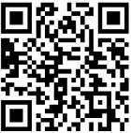
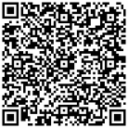
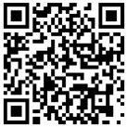
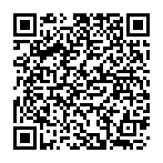
＜もくじ＞
P1
P2
P3
P4
＜みほん＞
2022 1 16
ゆれが おわったら
✓
✓
A
✓
レベル３
Ｂ
✓
しんせきの いえ
なんじょう くみん ほーる
Ｃ
おしらせを しることが できる アプリや ウエブサイト
にげるための おしらせや、
避難所（ひなんじょ）が ひらいているか
見（み）ることが できます。
にげるための おしらせや ハザードマップが 見（み）ることが できます。
たくさん 雨（あめ）が ふったとき、
川（かわ）の 水（みず）の ようすを 見（み）ることが できます。
・伊豆の国市
公式LINE
（いずのくにし
こうしき らいん）
・伊豆の国市
Eメール
（いずのくにし
いー めーる）
・静岡県
防災アプリ
（しずおかけん
ぼうさい あぷり）
・国交省
川の防災情報
（こくどこうつうしょう
かわの ぼうさい
じょうほう）
-----------↓ここから かきかたの せつめいが はじまります↓-----------
たくさん 雨（あめ）が ふったとき、
危（あぶ）ない 山（やま）を
見（み）ることが できます。
・気象庁
土砂キキクル
（きしょうちょう
どしゃ ききくる）
４ぺーじ
2022年1月作成
１ぺーじ

Slide 2
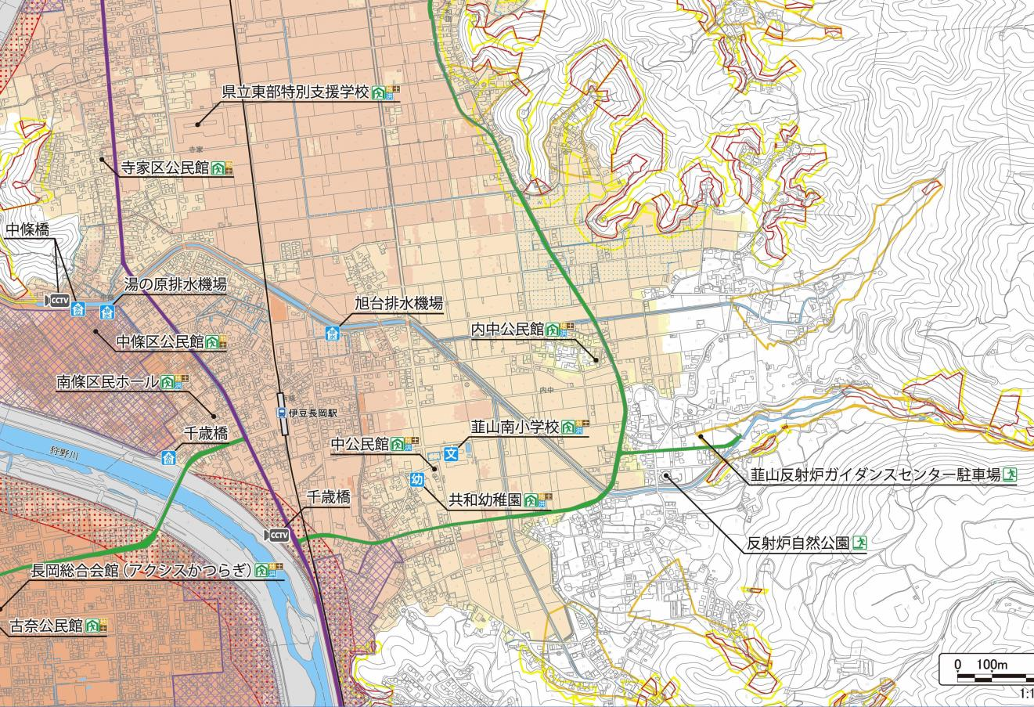
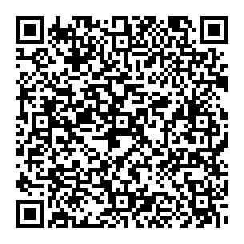
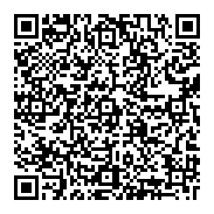
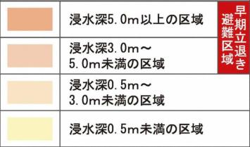
②
はい
いいえ
みずが きます
3mいじょう↑ 5mみまん↓
はい
いいえ
みずが きます
0.5mいじょう↑ 3mみまん↓
いいえ
ファミリーマート
はい
みずが きます
0.5mみまん↓
レベル４
なんじょう くみん ほーる
いいえ
はい
かのがわ
にらやまみなみ しょうがっこう
ローソン
いいえ
はい
マックスバリュ
ミニストップ
みずが きます
5mいじょう↑
はい
いいえ
はい
いいえ
川（かわ）が あふれたとき
水（みず）で 家（いえ）が ながれます
レベル３
レベル３
レベル４
レベル４
※１
※１
・ほかの ばしょ
・ほかの ばしょ
5m
５m いじょう↑
３m いじょう↑ ５ｍ みまん↓
3m
あいて いるか わかります。
０．５m いじょう↑ ３ｍ みまん↓
・いずのくにし こうしき ライン
・しずおかけん ぼうさい アプリ
・ほかの アプリ
・テレビ 、ラジオ
d
０．５m みまん↓
1m
水(みず)が 来（こ）ない
0.5m
２ぺーじ
３ぺーじ

